Slide 1
PANDUAN
PENGGUNAAN APLIKASI SIHARKA
Penyampaian Laporan Harta Kekayaan Aparatur Sipil Negara (LHKASN)
Secara Daring
INSPEKTORAT JENDERAL
KEMENDIKBUD
2019

Slide 2
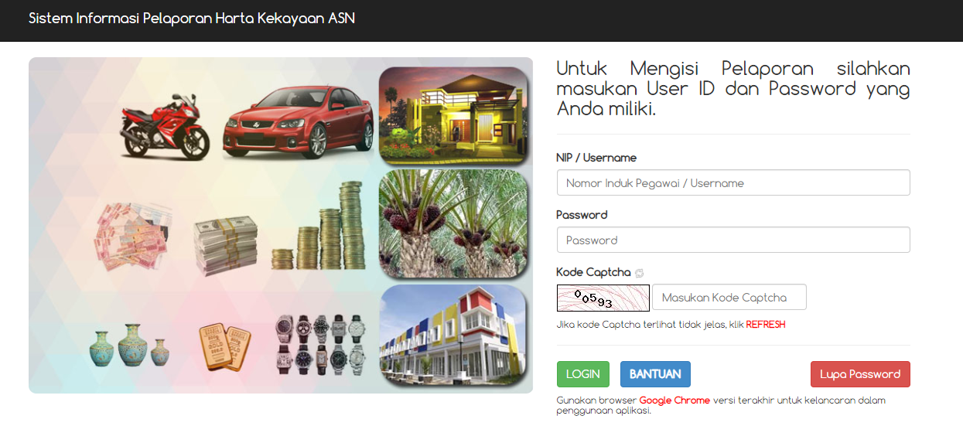
Akses aplikasi Siharka melalui laman : https://siharka.menpan.go.id
1. LOGIN
Masukkan NIP
Masukkan Password
Ketikkan kode Captcha
Klik Login untuk masuk ke aplikasi
Klik Lupa Password jika lupa password

Slide 3
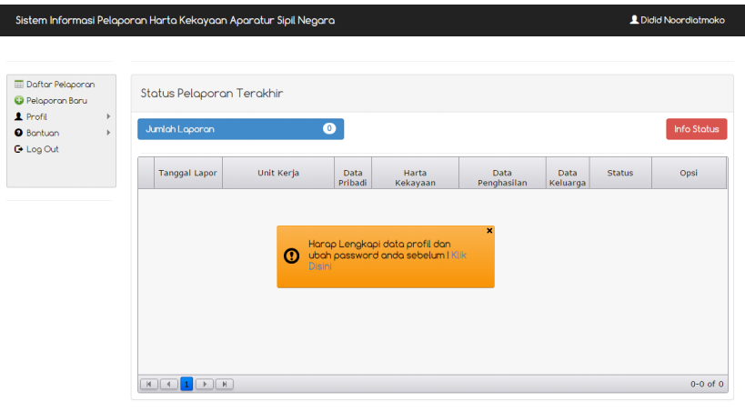
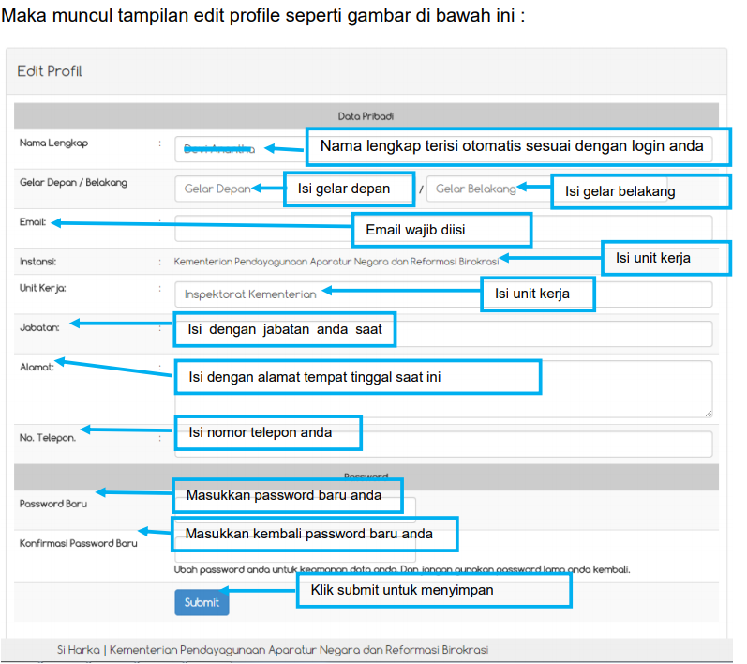
2. Lengkapi Data Profil dan Ubah Password
Pastikan ubah password, submit, log out, kemudian login kembali dengan password baru
Untuk pertama kali login diharapkan melengkapi data profil dan ubah password yang telah di berikan oleh Inspektorat Jenderal
Silahkan anda Klik Disini pada gambar Pop Up yang muncul seperti gambar di bawah ini :

Slide 4
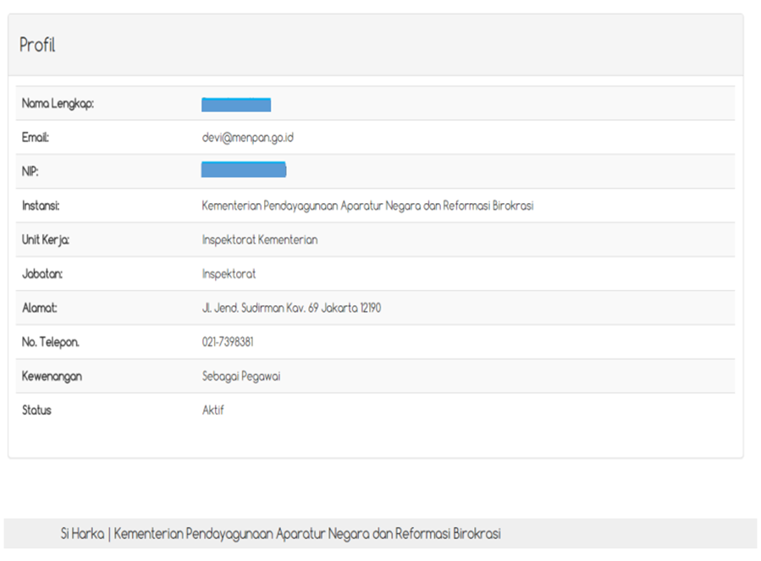
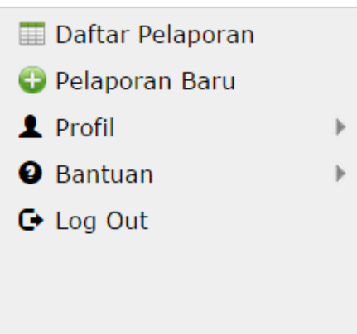
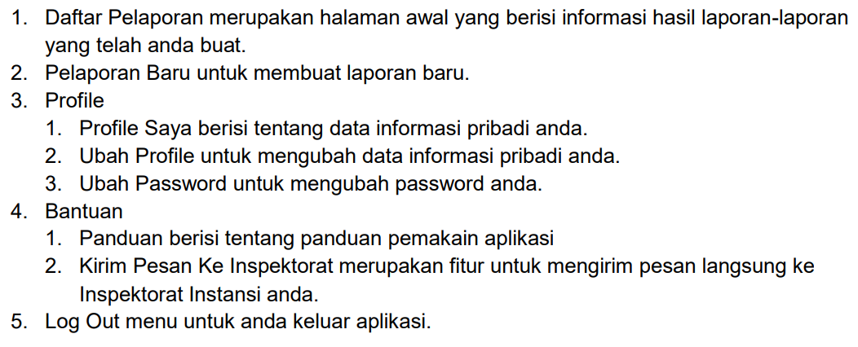
Menu yang terdapat pada halaman awal :

Slide 5
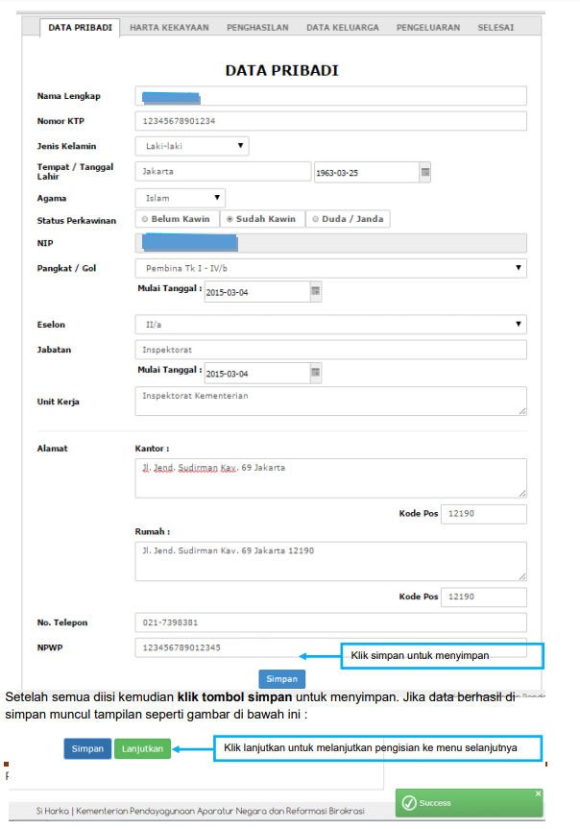
3. Membuat Pelaporan Baru dengan cara :
Maka akan muncul 6 tampilan seperti ini :

Slide 6
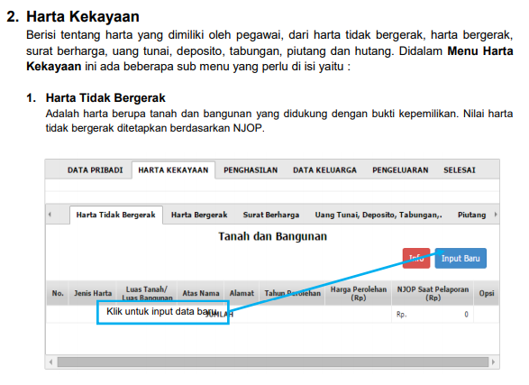
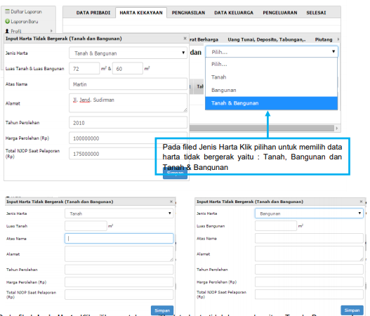

Slide 7
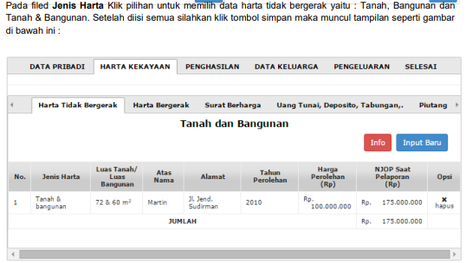
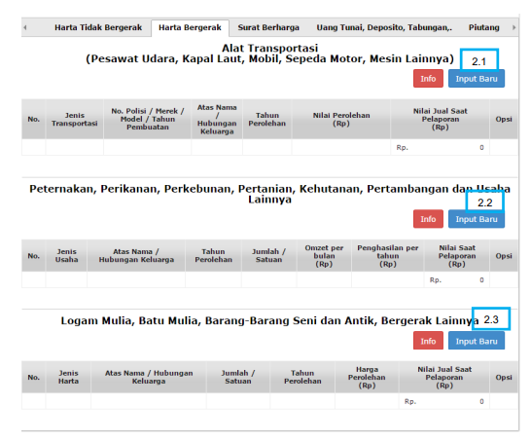
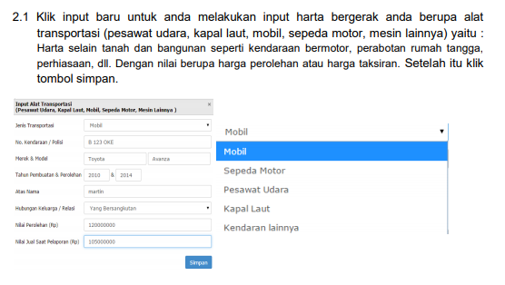

Slide 8
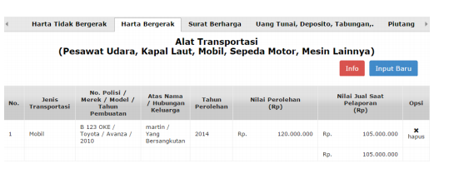
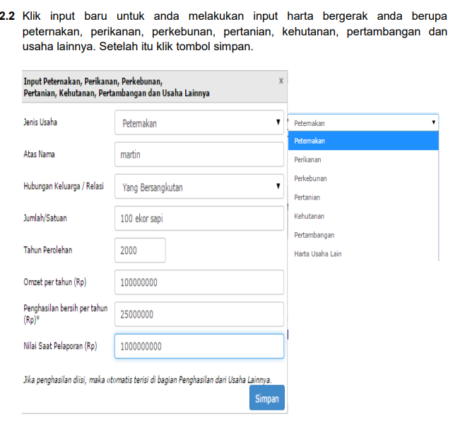
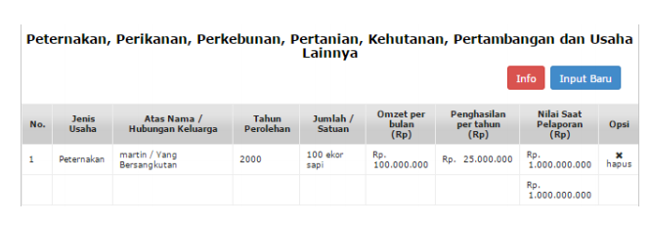

Slide 9
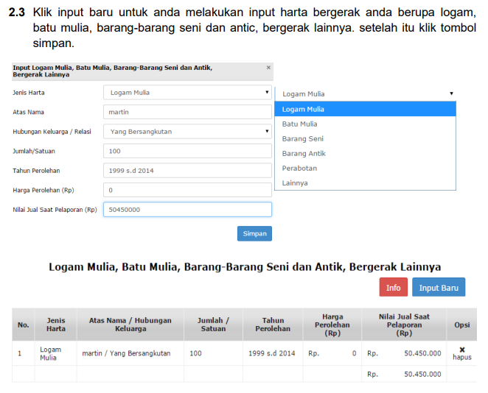
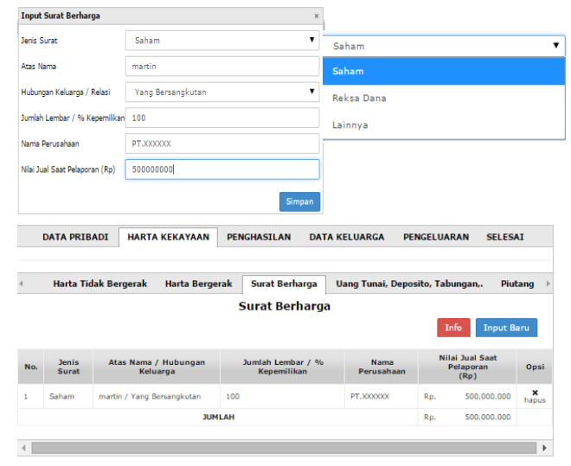

Slide 10
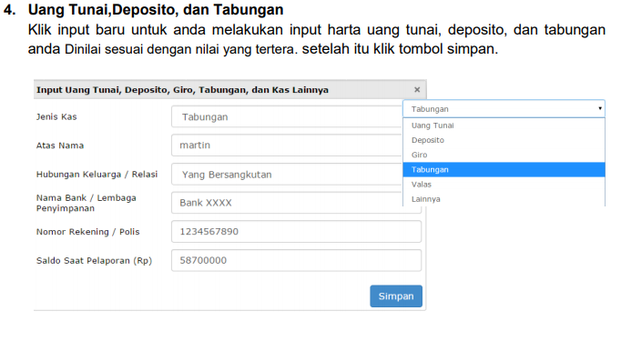
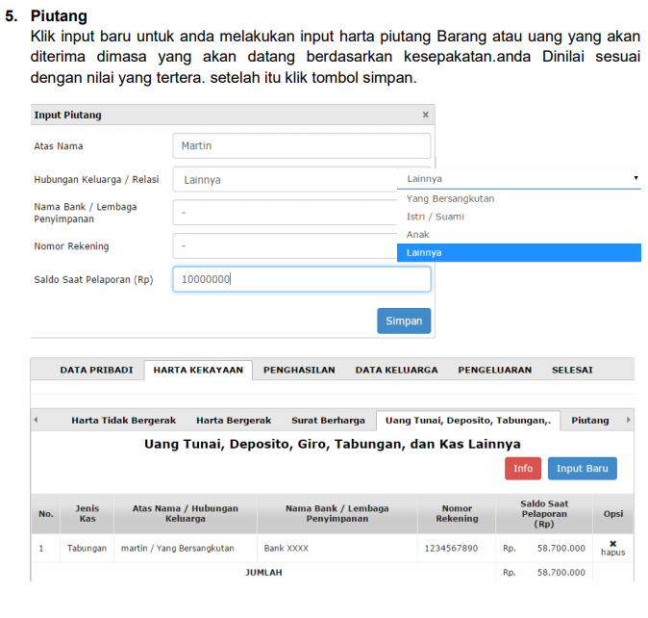
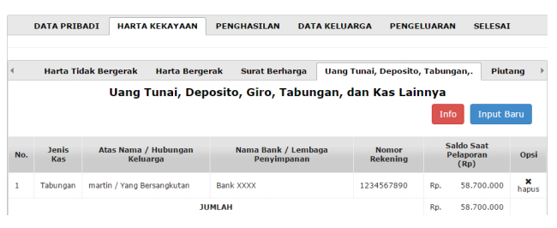

Slide 11
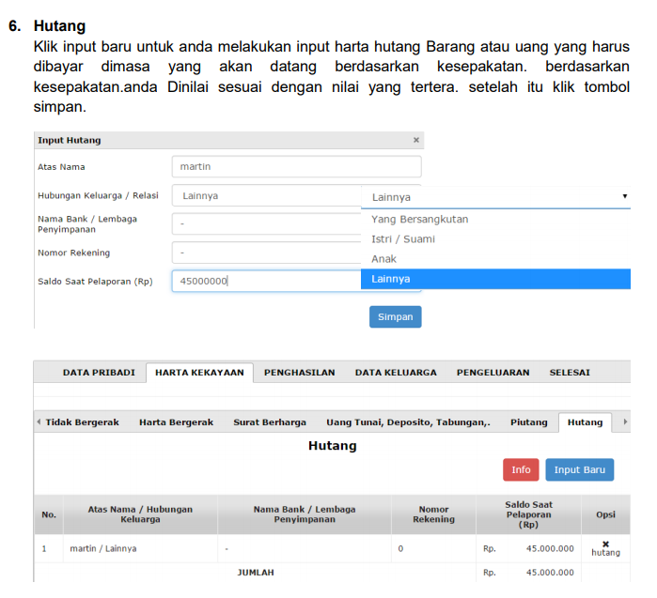

Slide 12
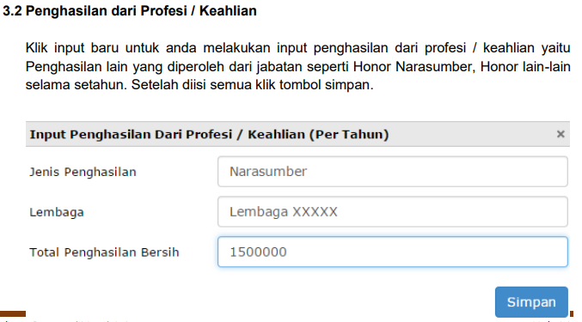
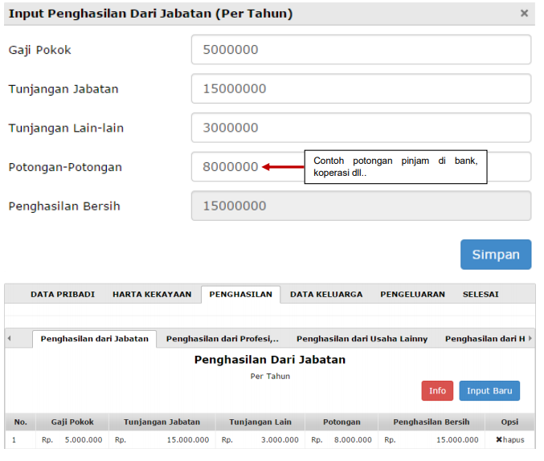
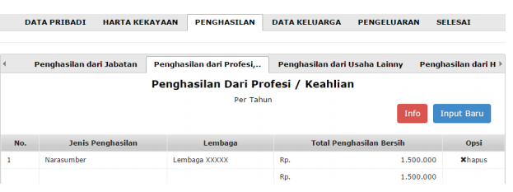

Slide 13
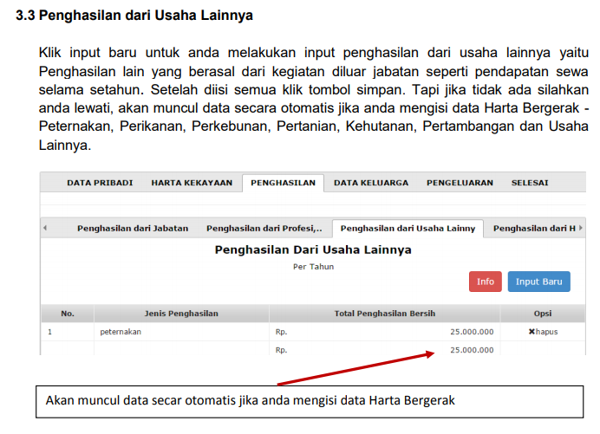
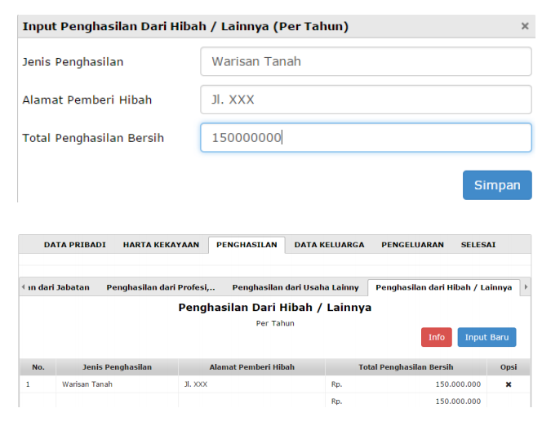

Slide 14
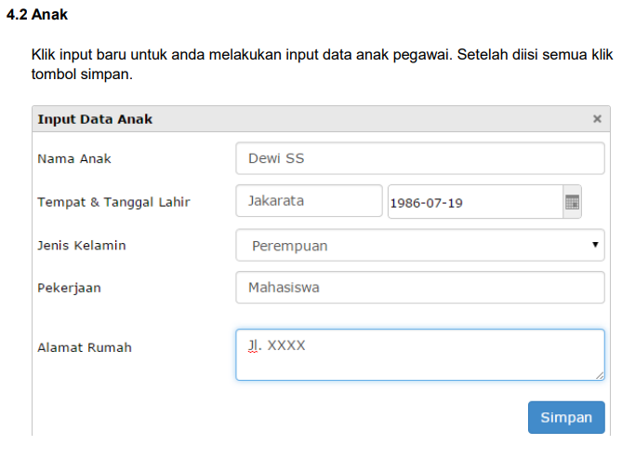
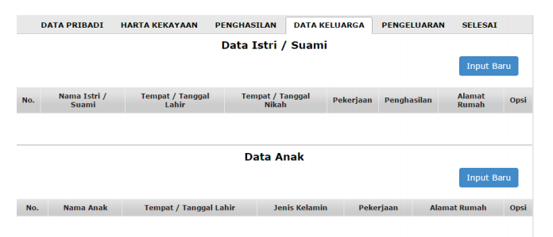
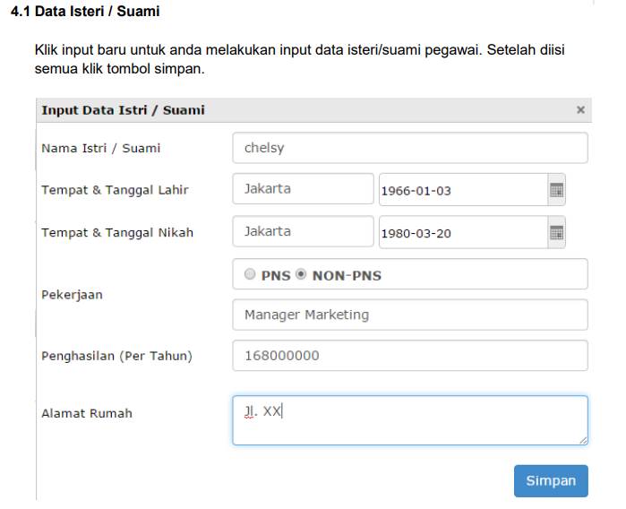
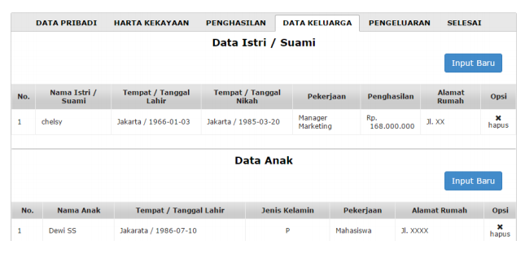

Slide 15
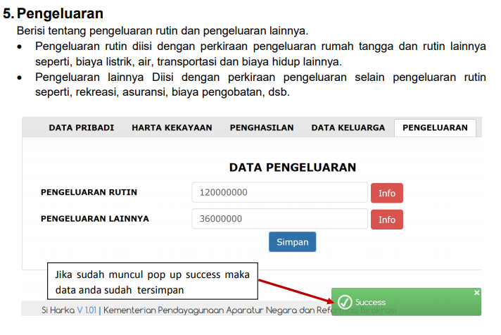
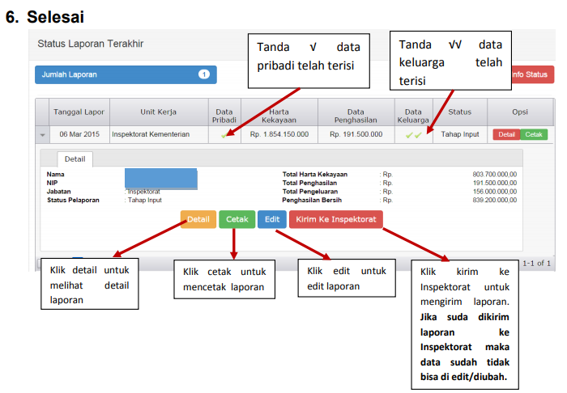

Slide 16
Terima kasih

